Slide 1
О деятельности студенческой научно-исследовательской лаборатории «Технологии анализа данных» Байкальского государственного университета
Аксенюшкина Елена Владимировна
кандидат физико-математических наук, доцент кафедры математических методов и цифровых технологий

Slide 2
Цель студенческой научно-исследовательской лаборатории «Технологии анализа данных»
Студенческая научно-исследовательская лаборатория «Технологии анализ данных» осуществляет научную и учебную деятельность с целью проведения современных исследований по актуальным проблемам в различных областях экономики, содействует повышению качества подготовки обучающихся, осуществляет консультативную и организационно-методическую работы

Slide 3
Задачи студенческой научно-исследовательской лаборатории «Технологии анализа данных»
развивать грантовую активность обучающихся, осуществлять отбор и представление студентов для участия в конкурсах;
организовывать внутриуниверситетские конкурсы грантов, олимпиады, конкурсы студенческих научно-исследовательских работ, студенческие научные конференции и семинары;
рекомендовать ученому совету кандидатуры студентов, проявивших себя в научной работе, на получение стипендий из фондов БГУ и других источников;
стимулировать публикационную активность обучающихся и научно-техническое творчество, в том числе регистрацию результатов интеллектуальной деятельности (РИД);
организовывать практическую подготовку обучающихся, в том числе прохождение всех видов и типов практик в соответствии с федеральными государственными образовательными стандартами и учебными планами по основным образовательным программам.

Slide 4
Направления работы студенческой научно-исследовательской лаборатории «Технологии анализа данных»
ИСКУССТВЕННЫЙ ИНТЕЛЛЕКТ
ИНТЕЛЛЕКТУАЛЬНЫЙ АНАЛИЗ ДАННЫХ
ЭКОНОМЕТРИКА
СТАТИСТИКА

Slide 5
Руководитель студенческой научно-исследовательской лаборатории «Технологии анализ данных»
Руководитель Аксенюшкина Елена Владимировна, кандидат физико-математических наук, доцент кафедры математических методов и цифровых технологий Байкальского государственного университета

Slide 6
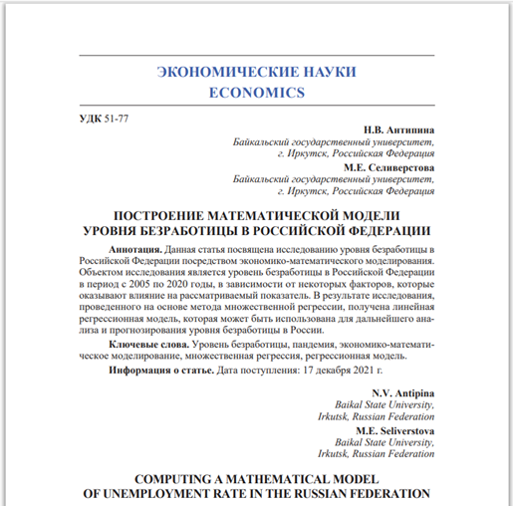
Результаты работы студенческой научно-исследовательской лаборатории «Технологии анализа данных»
На базе студенческой лаборатории осуществляется совместная работа студентов с преподавателями в рамках следующих научных проектов:
Математическое моделирование информационного противоборства
Моделирование и прогнозирование социально-экономических процессов
Анализ рынка занятости и качества жизни населения Иркутской области
По результатам проведенных исследований были написаны научные статьи.

Slide 7
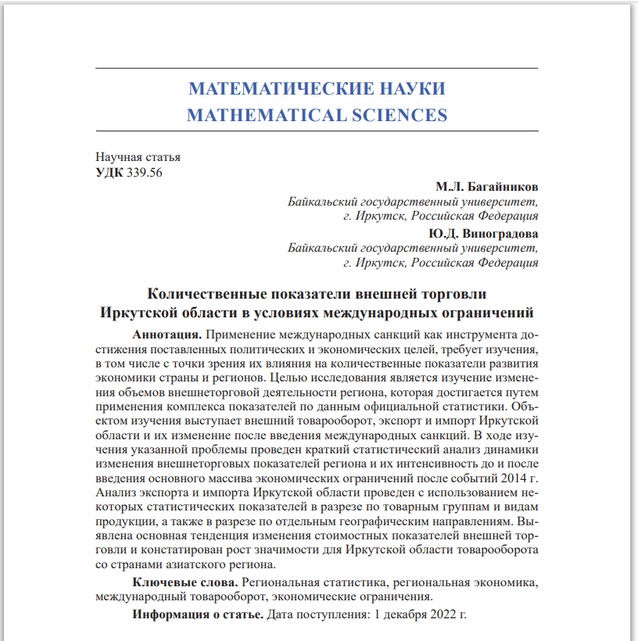
Результаты работы студенческой научно-исследовательской лаборатории «Технологии анализа данных»
На базе студенческой лаборатории проводится практико-ориентированные исследования по следующим направлениям:
Оценка динамики социально-экономических показателей Иркутской области
Перспективы развития регионов бассейнового типа в современных условиях (на примере Байкальского региона)
Структурные изменения объема экспорта и импорта РФ со странами СНГ и дальнего зарубежья
По результатам проведенных исследований были написаны научные статьи.

Slide 8
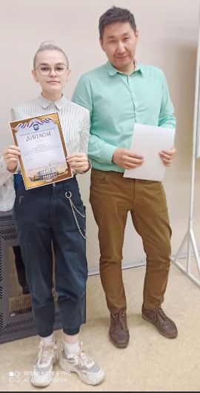
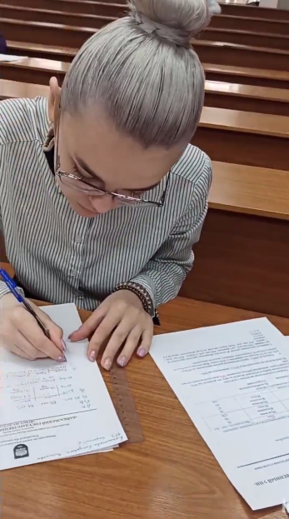
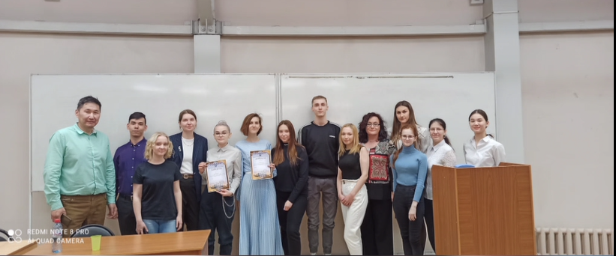
Результаты работы студенческой научно-исследовательской лаборатории «Технологии анализа данных»
На базе лаборатории проводится активная подготовка студентов к различным олимпиадам.
Ежегодно организуются научно-исследовательские конкурсы для студентов, которые проводятся в формате научных конференций, интерактивных конкурсов, математических квизов и соревнований по решению бизнес-кейсов

Slide 9
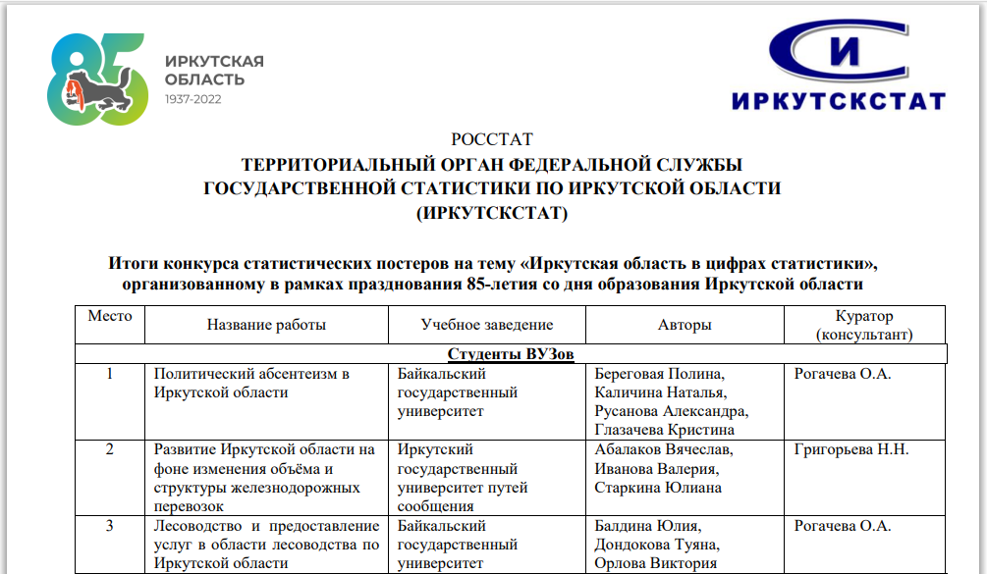
Результаты работы студенческой научно-исследовательской лаборатории «Технологии анализа данных»
Ежегодно с большим интересом студенты принимают участие в конкурсе статистических постеров, организуемых Территориальным органом федеральной службы государственной статистики по Иркутской области и всегда занимают призовые места.

Slide 10
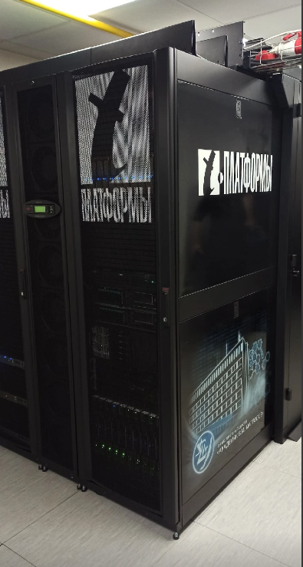
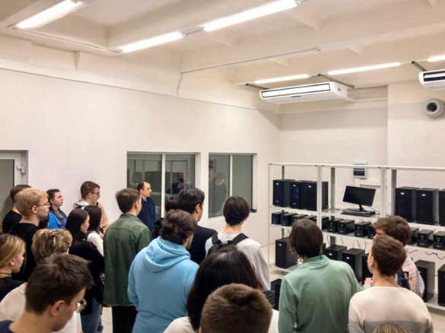
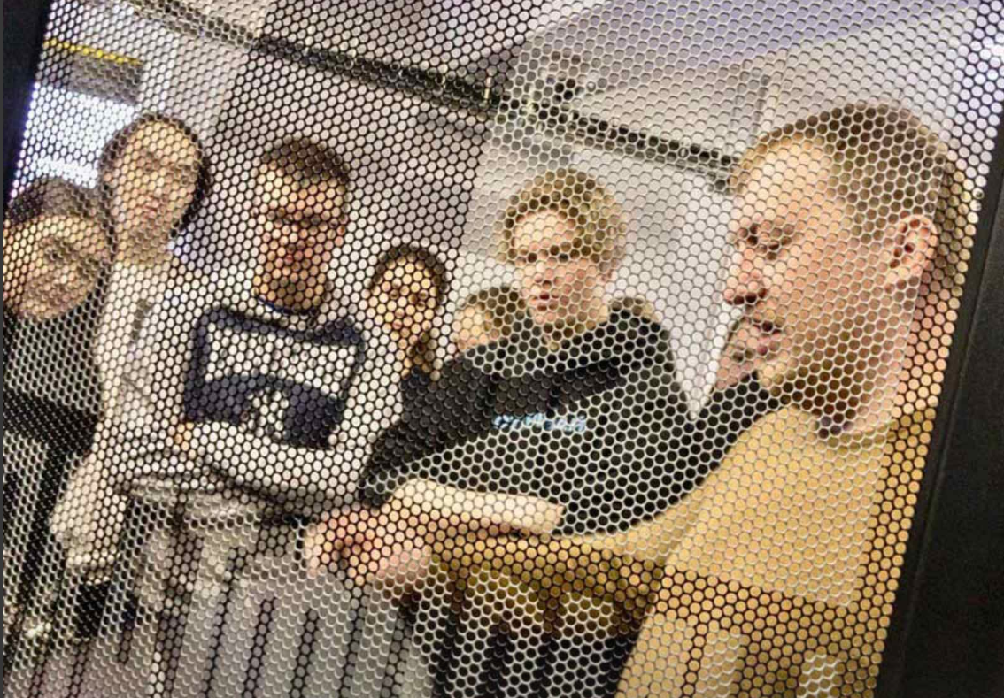
Результаты работы студенческой научно-исследовательской лаборатории «Технологии анализа данных»
Ежегодно для студентов проводится экскурсия, направленная на получение профессиональных навыков и знаний, в Иркутском суперкомпьютерном центре, в Институте динамики систем и теории управления имени В.М. Матросова СО РАН.

Slide 11
Участие во
II ВСЕРОССИЙСКОМ БАЙКАЛЬСКОМ МОЛОДЕЖНОМ ФЕСТИВАЛЕ «НАУКА 0+»
2. Подготовка студентов к участию в учебных и научных мероприятиях
3. Организация научно-практических конференций и подготовка научных публикаций студентов и магистрантов
4. Организация практико-ориентированных исследований студентов
Перспективные направления работы до 2025 года

Slide 12
Спасибо за внимание

